Slide 1

Android应用性能优化实践
马培羽
2016.12.1

Slide 2
概要
启动优化
内存优化
卡顿优化
反射优化
其它优化

Slide 3
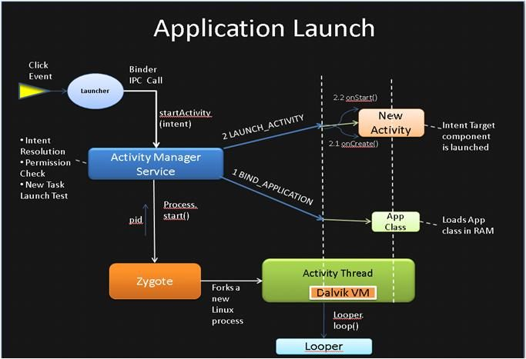
启动流程

Slide 4
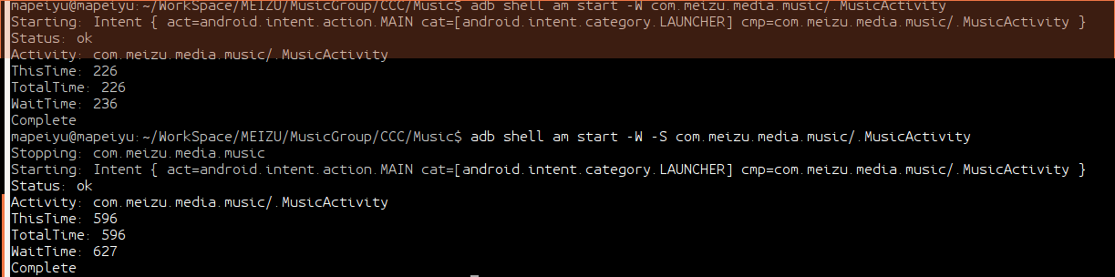
冷热启动
adb shell am start -W -S [包名]/[页面]

Slide 5
TraceView工具
android.os.Debug.startMethodTracing(“tag");
android.os.Debug.stopMethodTracing();
/sdcard/tag.trace

Slide 6
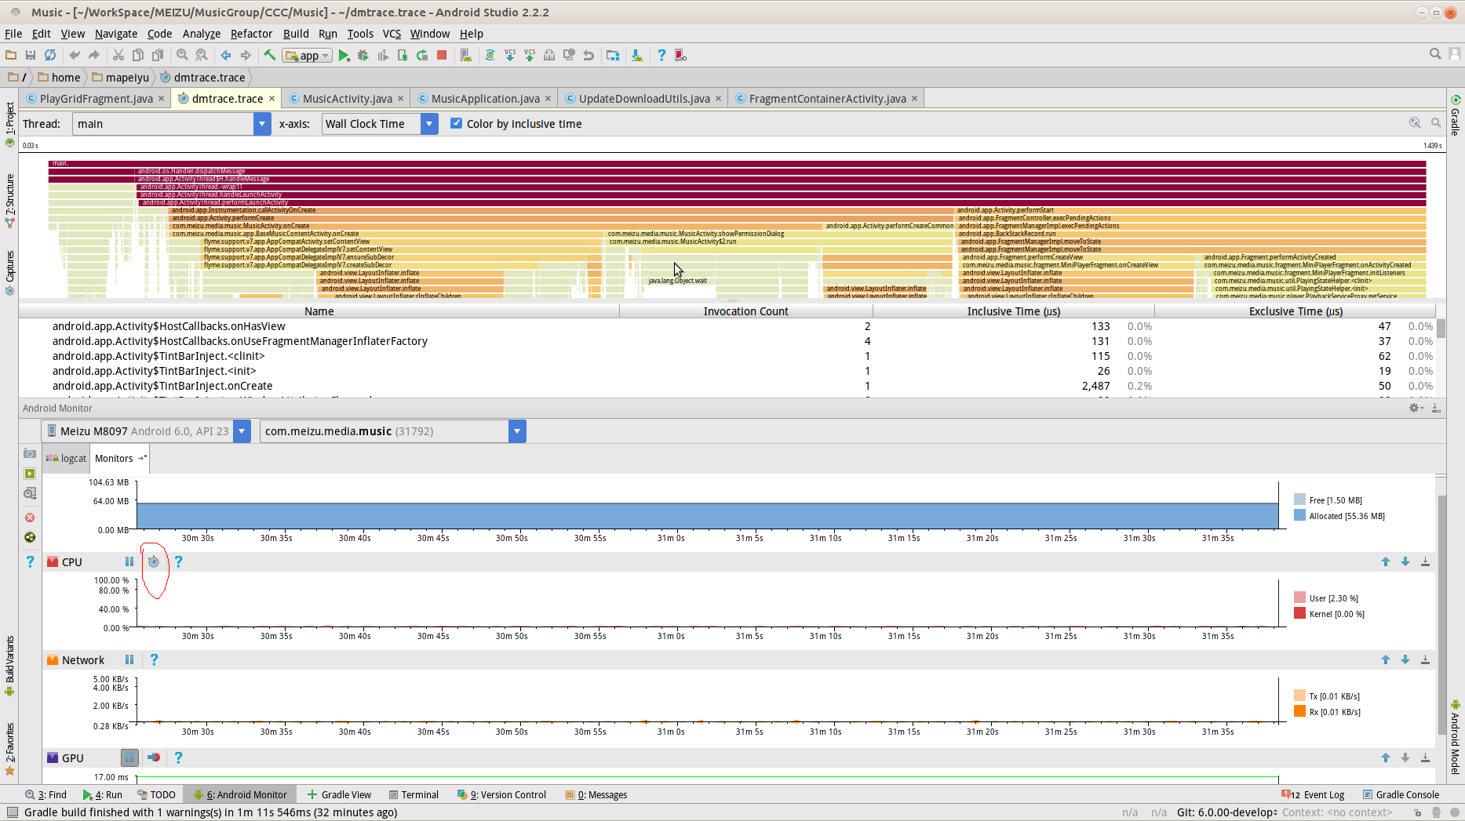

Slide 7
启动优化的关键点
Lazy加载. 类中static标识的代码块，变量需要注意.
异步Application的初始化. IntentService
简化Main Activity复杂度
数据缓存

Slide 8
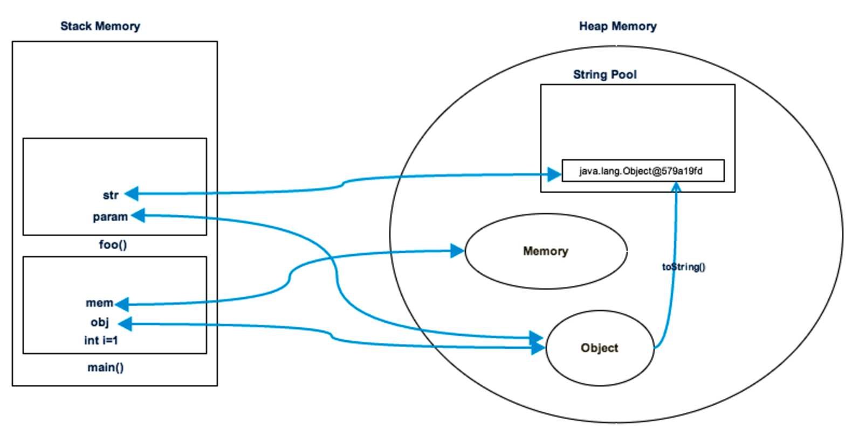
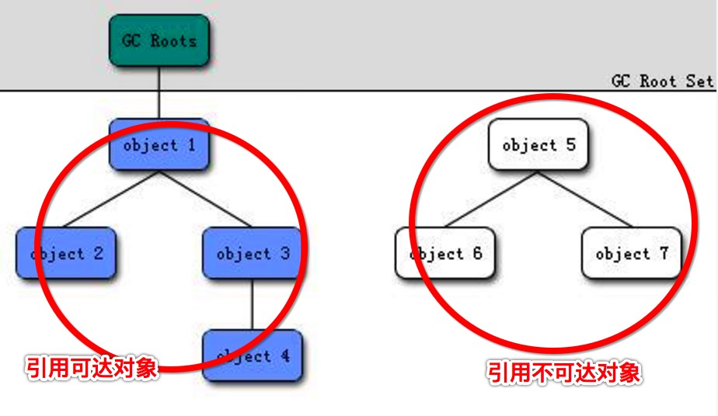
内存相关
Heap和Stack
GC Root

Slide 9
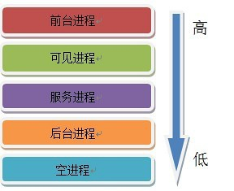
Android内存管理
Android 进程级别
a. 前台进程
b. 可见进程
c. 服务进程
d. 后台进程
e. 空进程

Slide 10
内存问题
内存泄漏
内存消耗过大
内存抖动

Slide 11
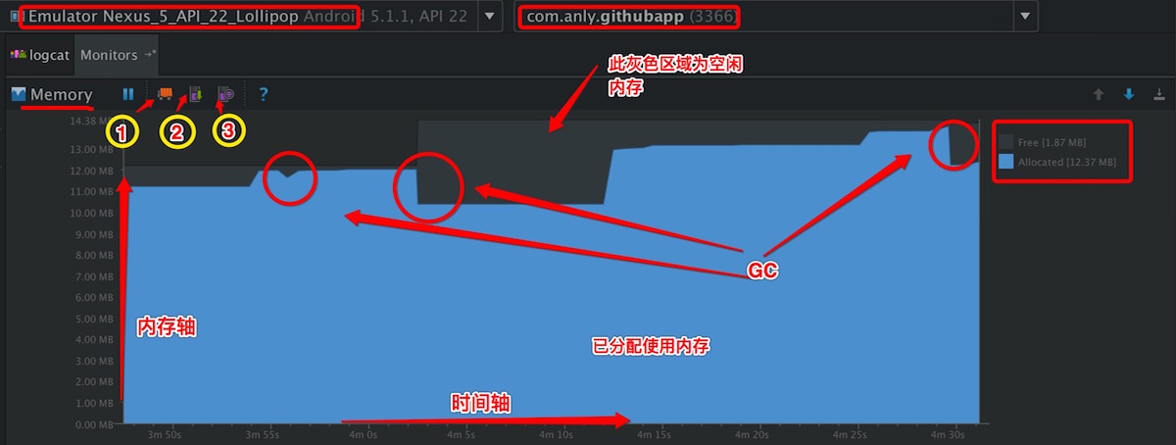
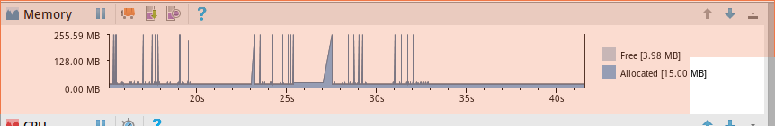
内存分析工具-Memory Monitor
内存泄漏（Allocated Size 变大）
内存抖动

Slide 12
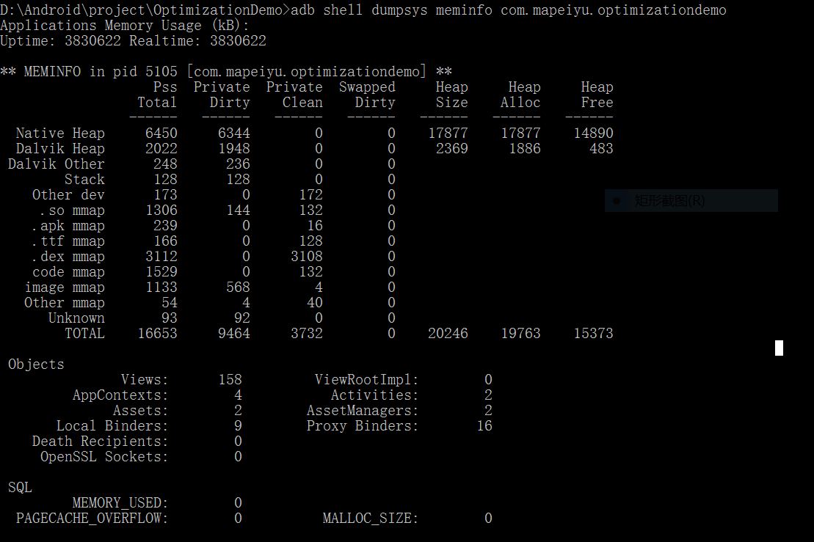
内存分析工具-dumpsys
adb shell dumpsys meminfo xxxx

Slide 13
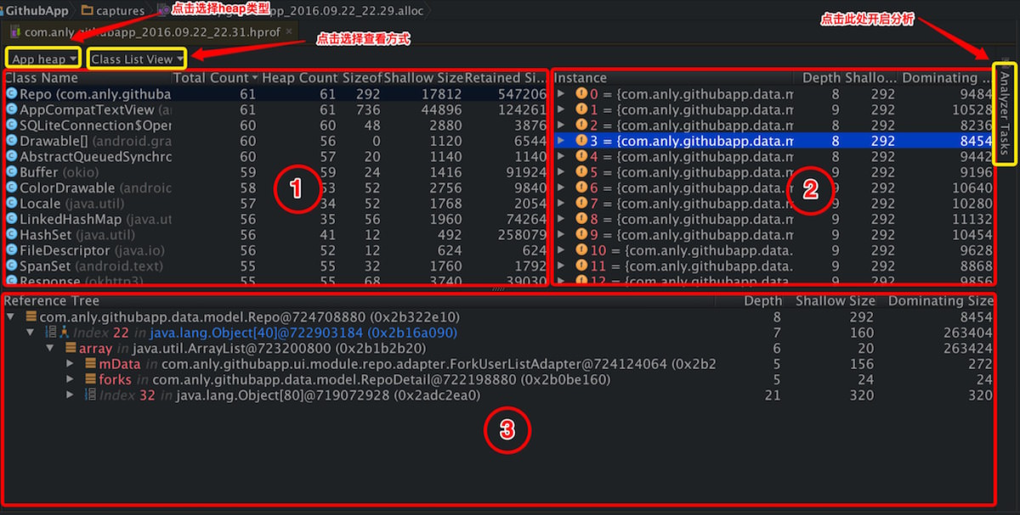
内存分析工具-HPROF Viewer

Slide 14
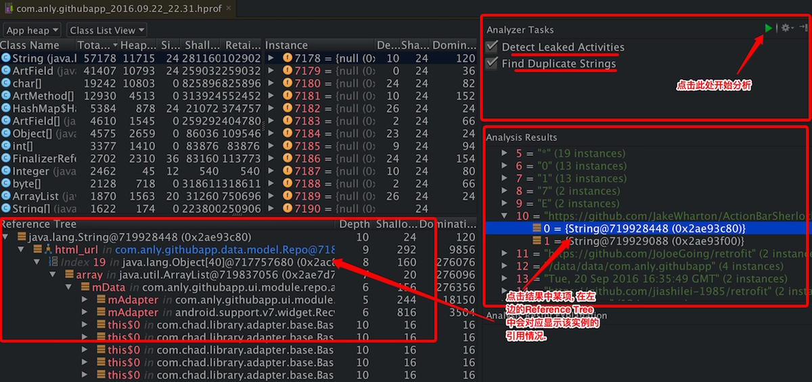
内存分析工具-HPROF Viewer

Slide 15
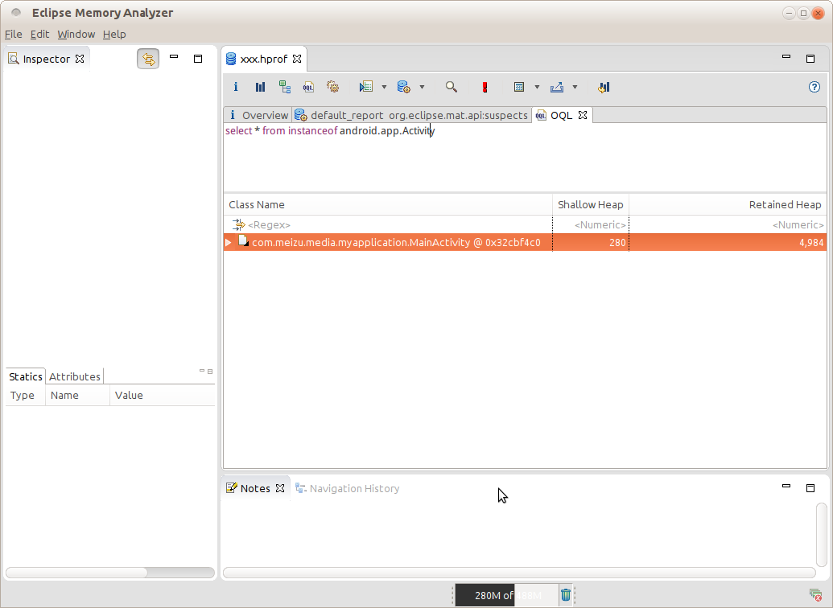
内存分析工具-MAT
使用 Memory Monitor 进行捕获
hprof-conv 转化

Slide 16
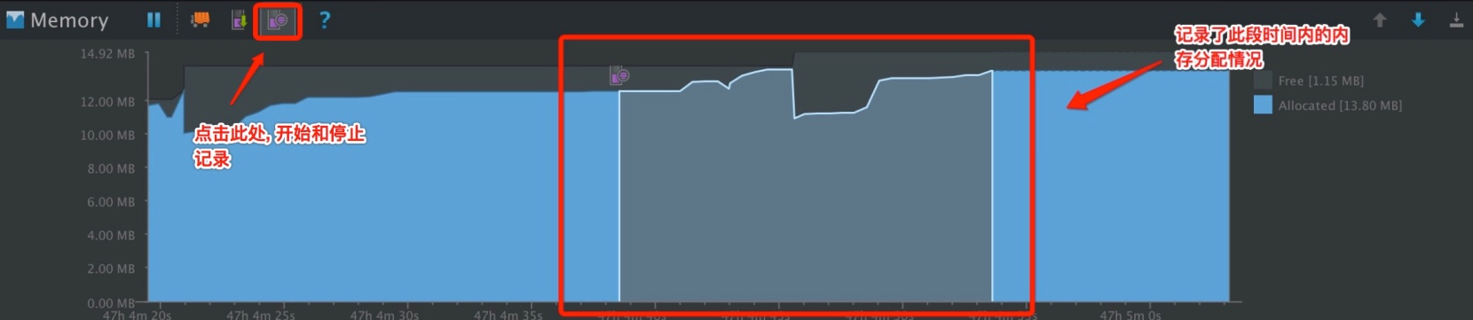
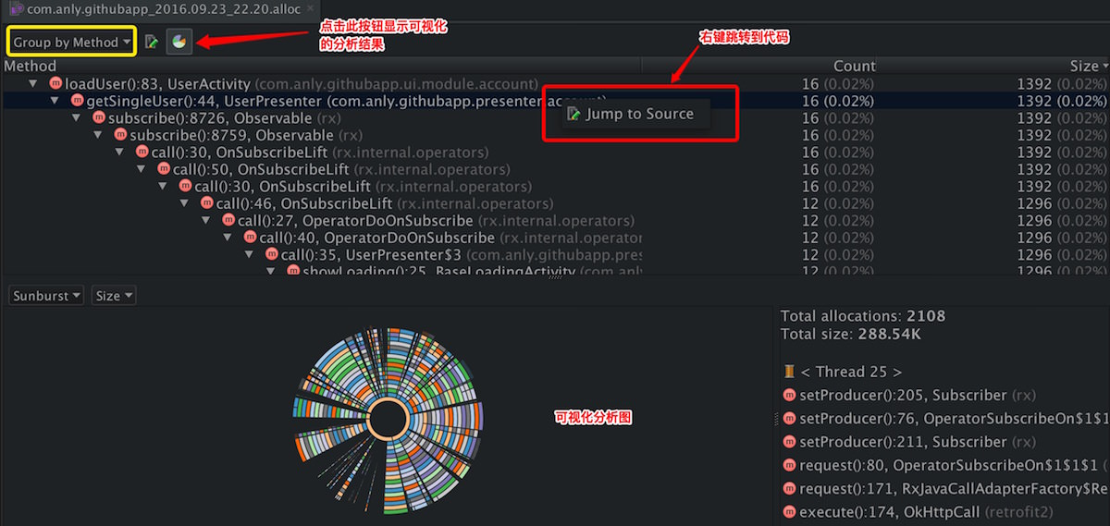
内存分析工具- AllocationTracker

Slide 17
内存优化的关键点
使用MemoryMonitor观察内存概要
HPROF viewer/MAT分析内存状态
Allocation Tracker分析瞬时内存
内存泄漏: context, handler, static object, register, cursor, bitmap, file, stream .etc
内存占用问题： onTrimMemory, cache
内存抖动：onDraw, loop中避免new对象，重用机制

Slide 18
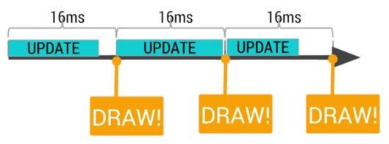
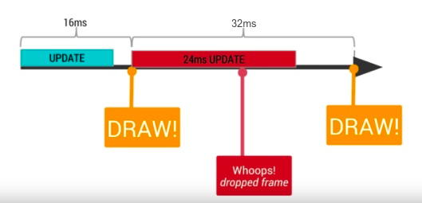
卡顿原因
布局
UI线程耗时操作

Slide 19
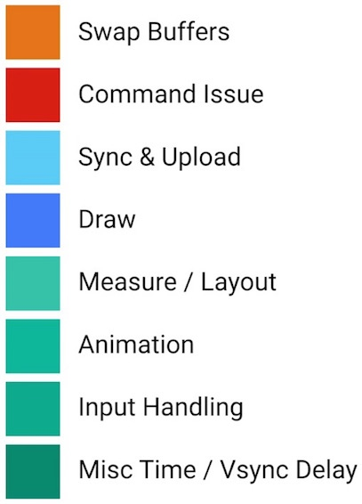

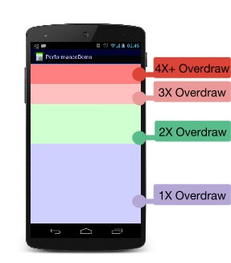

布局分析- GPU呈现模式,过度绘制

Slide 20
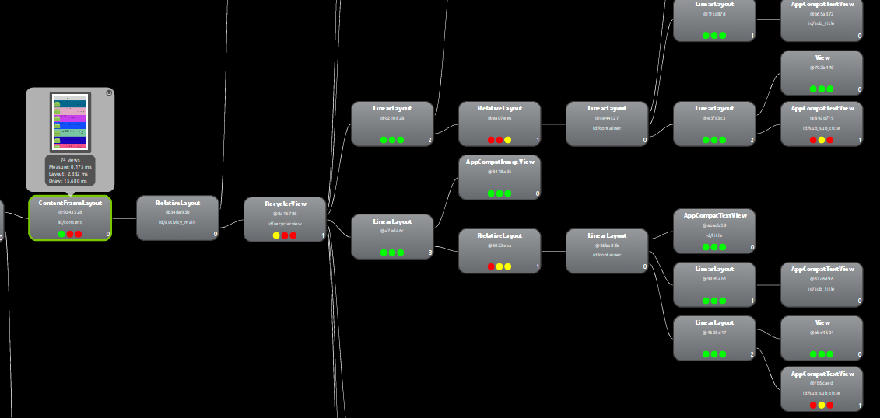
布局分析- HierarchyViewer
配置: 5.0以上设环境变理 ANDROID_HVPROTO=ddm
关注: 层级，Measure/Layout/Draw的表现

Slide 21
卡顿优化的关键点
主线程耗时操作
减少过度绘制
减少GC, 内存稳定
Merge, ViewStub, RelativeLayout, GridLayout, layout_weight属性

Slide 22
反射优化
检查代码有相关反射方法
grep –rns [forName, getDeclaredField, getMethod, getField, getDeclaredMethod]
运行时检查
开启log:
adb shell setprop persist.sys.perf.reflect_check true
过滤log:
adb shell logcat -v threadtime |grep AppReflectCheck

Slide 23
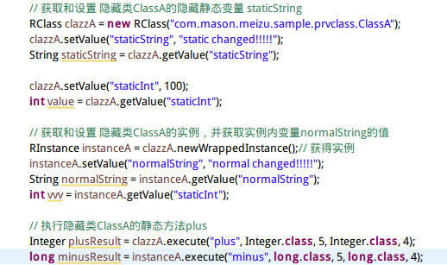
反射优化关键点
尽量避免(判断Android Api Level)
加Cache
使用工具 https://github.com/masonTool/reflect

Slide 24
其它优化
混淆
网络
Gzip
Protocol Buffer
Cache(304)
Bitmap Size
重复请求
电量
Intent.ACTION_BATTERY_CHANGED
WakeLock
JobScheduler VS alarmManager

Slide 25
Performance Tips
避免创建不必要的对象
静态方法
避免内部的Getters/Setters
对常量使用Static Final修饰符
for-each
Auto Boxing
使用SparseArray

